Slide 1

Google Cloud Vision API
Giovannetti, Charles, Bruzzese, Khelfi 12.06.2025

Slide 2

C’est quoi ?
Vision AI prête à l'emploi
Modèles pré-entrainés
Grande variété d’APIs

Slide 3
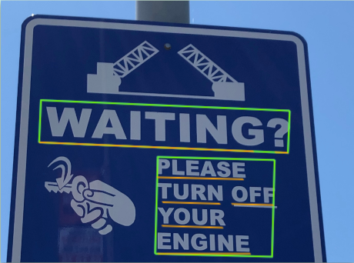

OCR

Slide 4
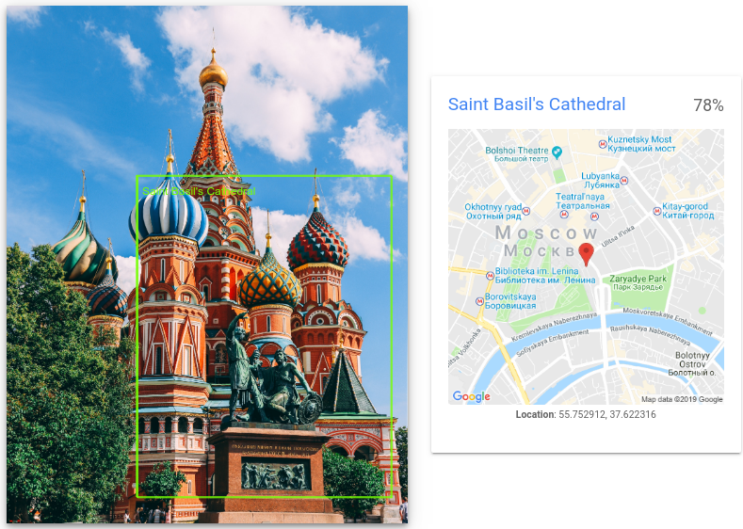
Points de repère

Slide 5
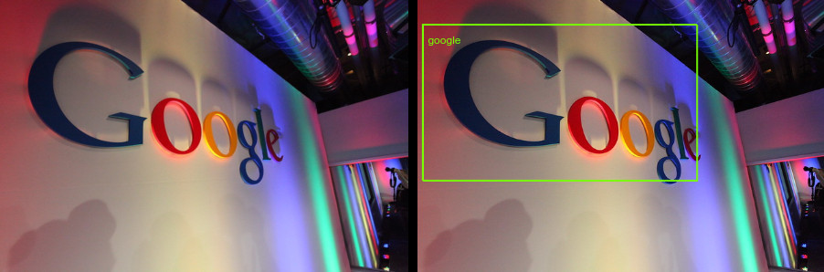
Détection de logos

Slide 6

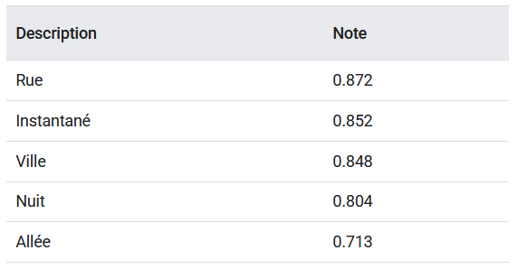
Détection de thèmes

Slide 7

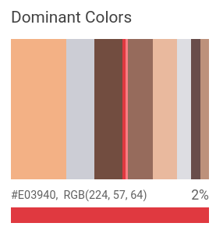
Détection des couleurs

Slide 8
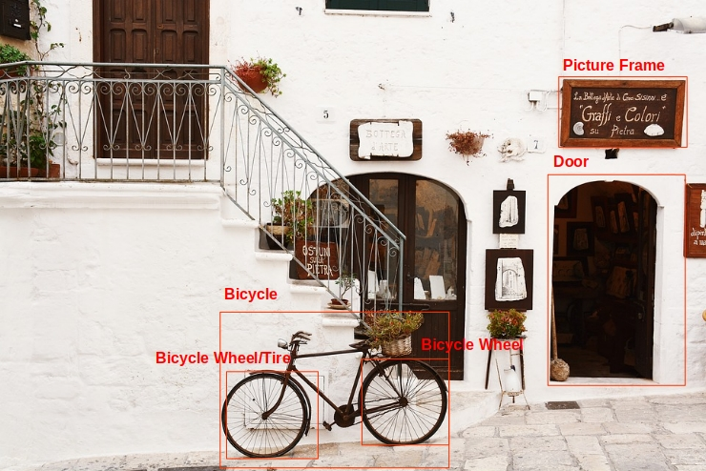
Localisation d’objets

Slide 9
Le cas d’utilisation
Entreprise Yalando*
Revente de vêtement
En ligne – via application
Automatisation des Tags
*Toutes ressemblances avec une entreprise existante serait fortuite

Slide 10
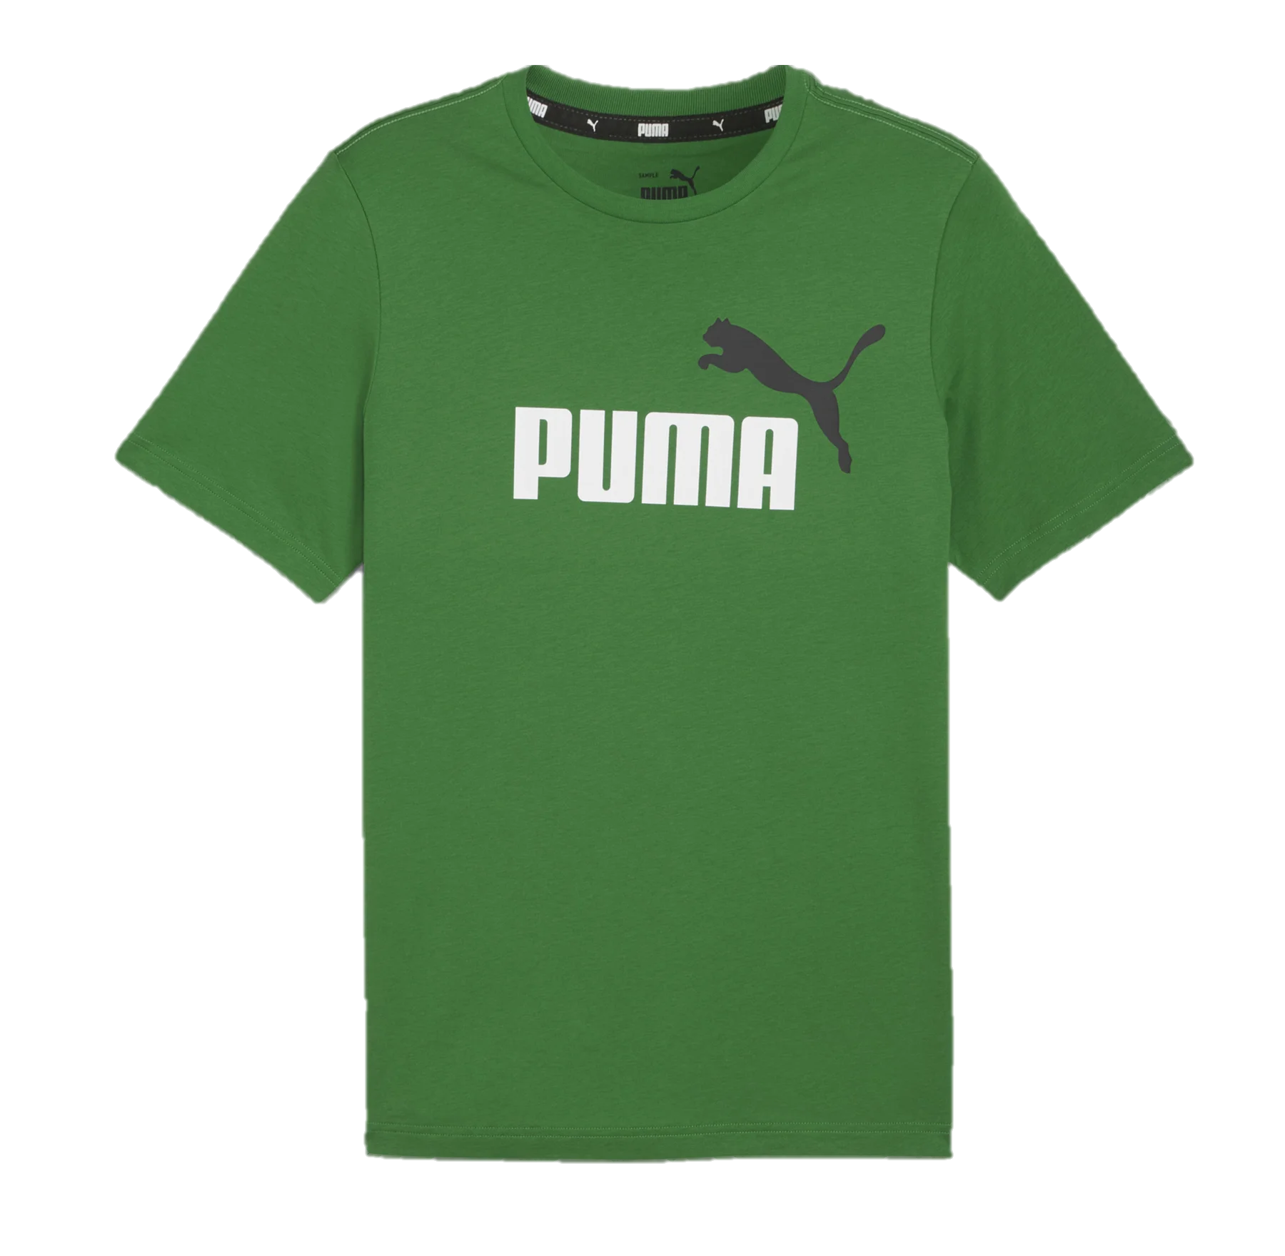

Le cas d’utilisation

Slide 11
Pourquoi c’est bien ?
Prix attractifs
Paiement à l’utilisation
No train, collect or infrastructure

Slide 12
Mais…
Données sensibles
Formats d’images limités
Limité dans le choix des modèles

Slide 13
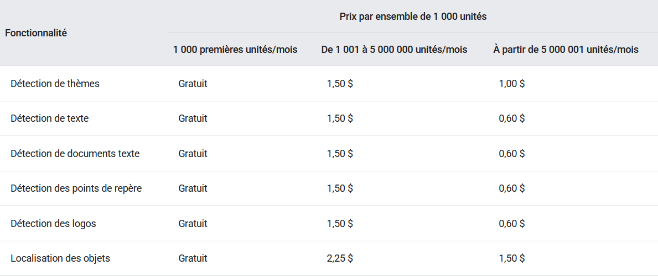
Combien ça coûte ?

Slide 14

Et dans notre cas ?
5000 utilisateurs actifs
10 requêtes par mois / user
(5000*10*3) – 1000 = 149’000 à 0,0015$
223,5$ / mois

Slide 15
Pour Vinted ?
12Mio d’articles postés / mois
Soit 36Mio de requêtes / mois
(5Mio – 1000) * 0,0015 + 31Mio * 0,0022
75698.5$ / mois

Slide 16
Merci :)

